Slide 1
Формирование коммуникативной компетентности учащихся 5 класса на уроках английского языка путём применения УДД, работа в парах
Подготовила:учитель английского языка
Макашева Галина Александровна.
МОУ СОШ п. Целинный
Ершовского района

Slide 2
Основные универсальные учебные действия
личностный
познавательный
регулятивный (включающий также действия саморегуляции)
коммуникативный

Slide 3
Элементы коммуникативных УУД прослеживаются через следующие действия
планирование учебного сотрудничества с учителем и со сверстниками;
понимание своей роли (как я буду взаимодействовать);
разрешение конфликтов;
управление поведением партнёра (подсказать товарищу, поддержать).;

Slide 4
Виды коммуникативных действий :
планирование учебного сотрудничества с учителем и сверстниками - определение цели, функций участников, способов взаимодействия;
постановка вопросов – инициативное сотрудничество в поиске и сборе информации;
разрешение конфликтов – выявление, идентификация проблемы, поиск и оценка альтернативных способов разрешения конфликта, принятие решения и его реализация;
управление поведением партнера – контроль, коррекция, оценка действий партнера;
умение с достаточной полнотой и точностью выражать свои мысли в соответствии с задачами и условиями коммуникации; владение монологической и диалогической формами речи в соответствии с грамматическими и синтаксическими нормами языка.

Slide 5
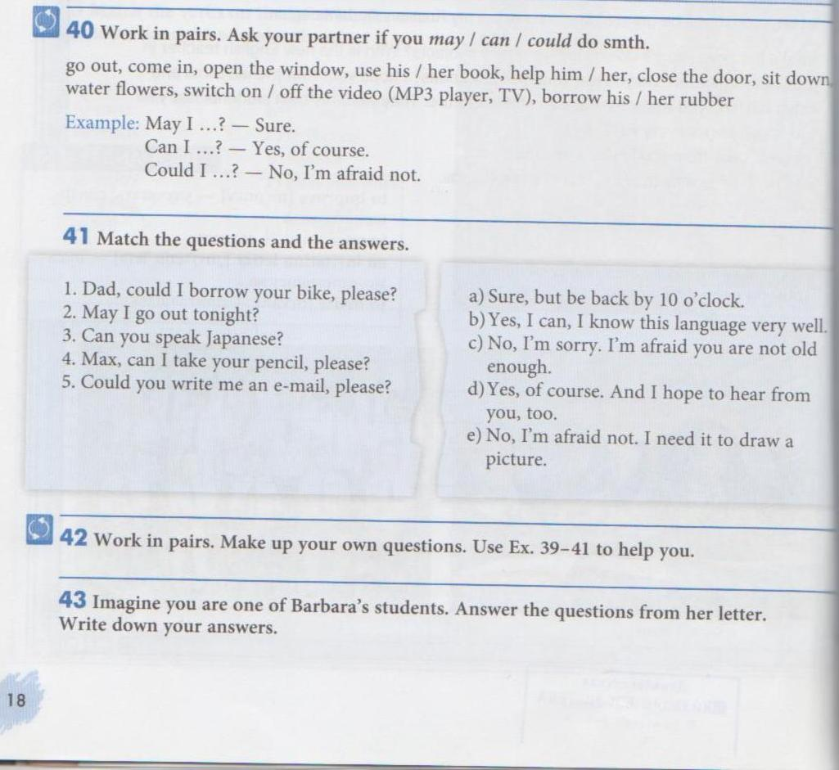
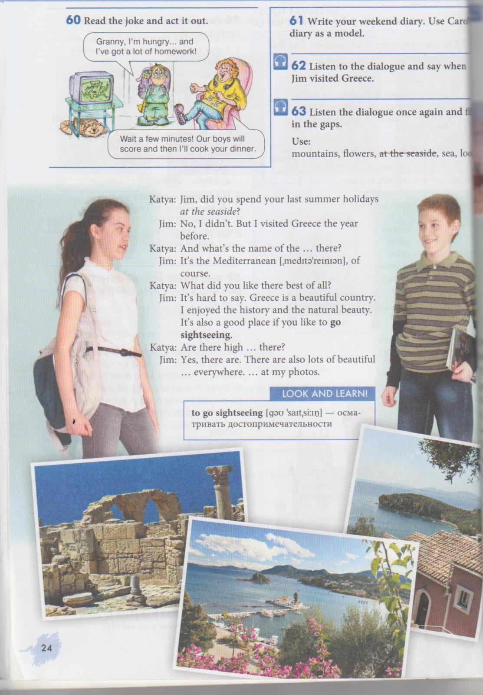

Slide 6
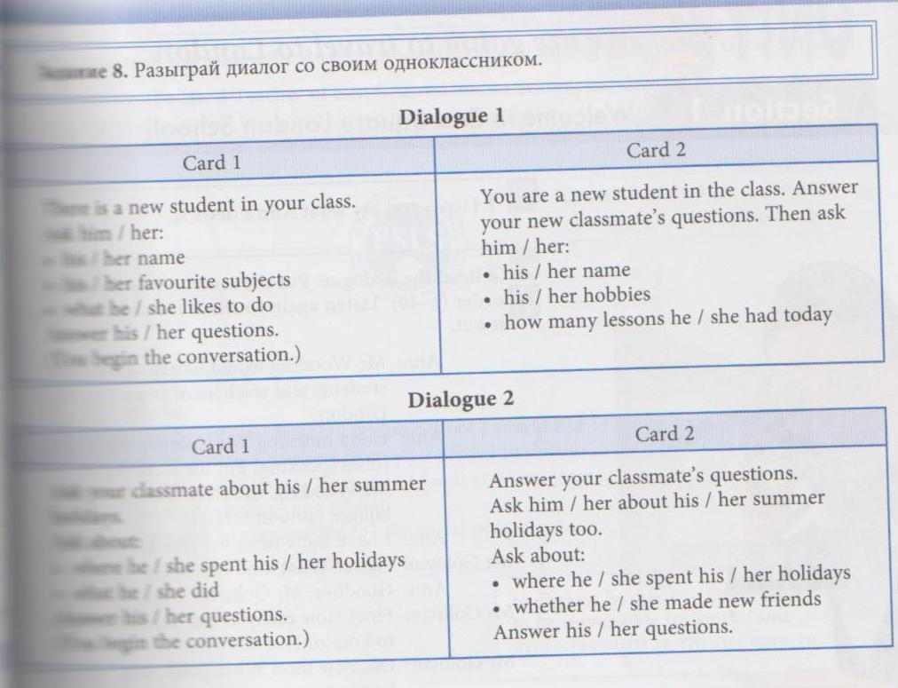
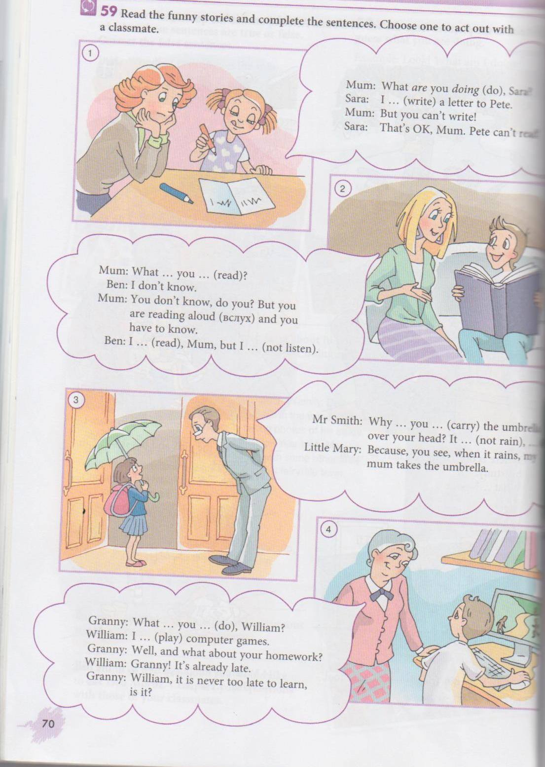

Slide 7
Возможности информационно-коммуникационных технологий:
использование невербальных средств общения;
приёмы запоминания новых слов;
приёмы активизации устной речи;

Slide 8
Таким образом, результативность формирования коммуникативной компетенции путём применения универсальных учебных действий во многом определяется активностью самого ученика, поскольку это процесс саморегулирования и самопознания. Желаю всем творческих успехов в формировании универсальных учебных действий!

